Slide 1
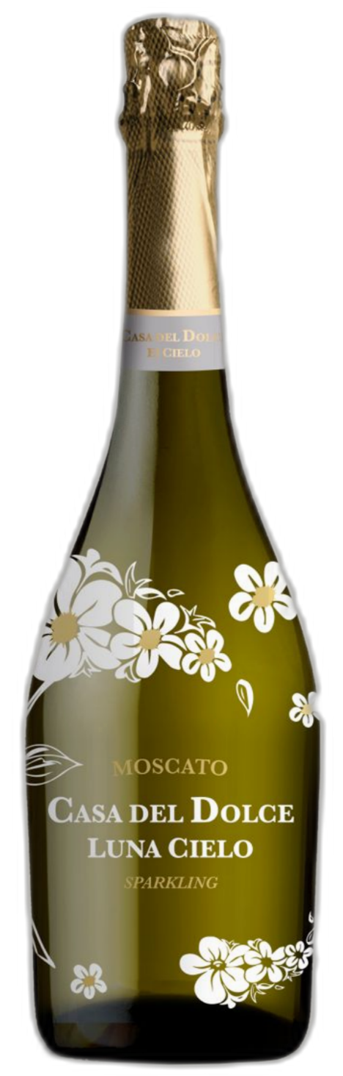

Casa Del Dolce
Luna Cielo
까사 델 돌체 루나 씨엘로
REGION SPAIN
TYPE Sparkling/Sweet
ALCOHOL 7.0%
VARIETY Moscato
TASTING NOTE 눈부신 밝은 노란색을 자랑하는 스파클링 와인이다. 향긋하고 달콤한 꽃향기와 꿀향이 어우러져 입안 가득 퍼지는 상큼함과 달콤함이 매혹적이다. 작고 풍성한 버블이 더해져, 마시는 순간마다 기분 좋은 상쾌함이 느껴지는 상큼한 과일향과 달콤함이 조화를 이루는 와인이다. 서브 온도: 4-6ºC 추천 음식: 과일, 페이스트리, 견과류와 같은 달콤한 음식, 타코, 피자, 푸아그라나 해산물과 같은 맛이 진하고 짠 음식 등 대부분의 음식과 잘 어울린다.
COMMENT
까사 델 돌체: 전통과 품격을 담은 달콤한 예술
까사 델 돌체(Casa del Dolce)는 달콤한 것들이 가득한 집이라는 뜻을 갖고 있습니다. 까사 델 돌체의 와인들은 오랜 역사 속에서 빚어낸 것과 같은 깊고 풍부한 달콤한 맛과 함께 눈길을 사로잡는 아름다운 디자인이 특징입니다. 까사 델 돌체의 와인은 단순한 음료가 아니라, 한 잔 한 잔이 특별한 순간을 완성하는 예술 작품입니다.
지금, 까사 델 돌체와 함께 일상의 순간을 우아하고 행복하게 채워보세요.
루나 씨엘로: 한국시장에 처음 소개되는 까사 델 돌체의 와인
밤하늘에 아름답게 떠 있는 밝은 달처럼, 이 특별한 스파클링 와인 루나 씨엘로(Luna Cielo)는 반짝이는 기포와 함께 달콤한 풍미를 선사합니다.
루나 씨엘로는 ‘밤하늘에 떠 있는 달'을 의미하며, 어두운 밤하늘에서 밝게 반짝이는 달처럼, 우리 와인은 당신의 모든 순간을 더욱 특별하게 만들어줍니다. 톡톡 튀는 상큼한 스파클링과 풍부한 달콤함이 어우러져, 마시는 순간마다 하늘을 날아가는 듯한 기분을 선사합니다.
까사 델 돌체의 루나 씨엘로와 함께, 매일의 일상에서 우아한 달콤함을 경험해 보세요.
ACIDITY
SWEETNESS
BODY
FINISH

